Slide 1








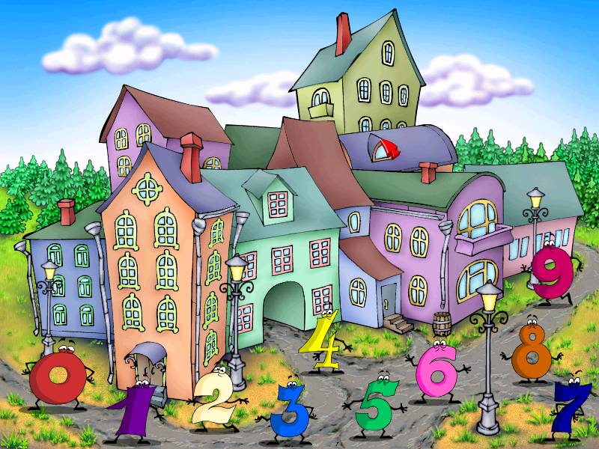
Казка про Одиничку
В королівстві МАТЕМАТИКА жили казкові жителі…

Slide 2

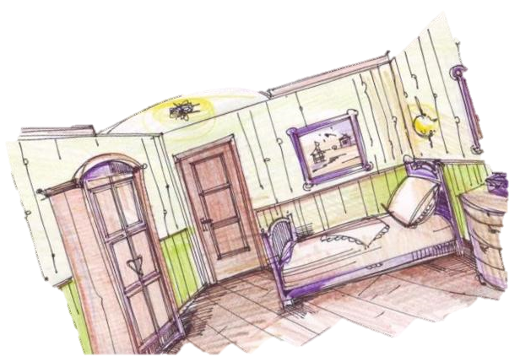
Ось клітинка – хатинка Одиниці. У цій хатинці одна кімната. Усе у ній на своєму місці.
Біля стіни одна шафа, на стіні– одна картина, у куточку побіля вікна – одне ліжко, коло нього – одна тумбочка

Slide 3

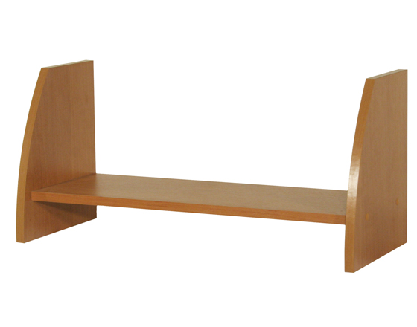
А на стіні висить одна полиця, де лежить одна книжка.Вона зветься «Математика». Одиниця читає її один раз на добу – перед сном.

Slide 4




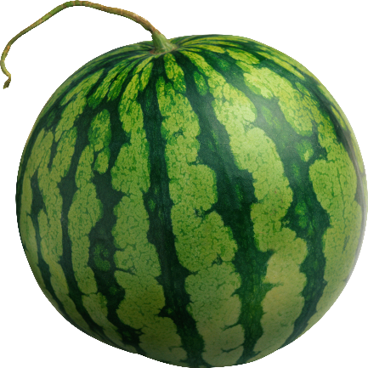
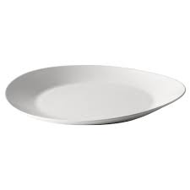
Коли засне Одиниця, то бачить кольорові сни про смачні фрукти з далеких країн. Ось на тарілці лежить один банан, один ананс, один апельсин, один лимон, один кавун.

Slide 5


А головне те, що цими плодами Одиниця може поділитися із сестрицями Одиницями.
Та от проспівав перший півень –
сон зник.
Пора Одиниці до роботи братися!

Slide 6

У кожній клітинці
Цифра – знак
Свій неповторний
Долає шлях.
Її шляхом ми пройдемось,
Писати одиничку навчимось.
Одиниця, як годиться,
Шлях свій починає
З середини клітини.
Далі у верхній правий
Куточок клітинки мандрує.
А потім на нижню лінійку
На серединку крокує.
Тут і ми шлях припиняємо.
Першу одиничку вже маємо.

Slide 7

МОЛОДЦІ !

